Slide 1
第07讲 应用ADO.NET编程

Slide 2
回顾 - 数据库的体系结构
表
字段
视图
表
记录
存储
过程
...
数据库
第07讲 应用ADO.NET编程

Slide 3
教学目的和重点
教学目的
  了解SQL Server的使用
  掌握如何使用ADO.NET访问数据库
重点
  ADO.NET两种访问数据库方式
第07讲 应用ADO.NET编程

Slide 4
要点
SQL Server数据库
ADO.NET
相关技术
第07讲 应用ADO.NET编程

Slide 5

演示 - SQL Server的使用
配置
  关闭防火墙
  启用Named Pipes和TCP/IP协议并重新启动SQL Server服务
  启用SQL Server Browser服务
使用
  创建数据库“Test”
  创建表“Student”
  创建字段“ID”和“Name”
  附加现有的数据库
第07讲 应用ADO.NET编程
Notes:
注意：现在的主流数据库基本上都是通过网络协议连接的！

Slide 6
数据库复习 - SQL语句
1、查询
  select ...... from tablename where condition
2、增加
  insert into tablename(......) values(......)
3、修改
  update tablename set name=value,……, where condition
4、删除
  delete from tablename where condition
第07讲 应用ADO.NET编程

Slide 7
演示
在SQL Server Management Studio中操作SQL Server数据库
在Visual Studio中操作SQL Server数据库
第07讲 应用ADO.NET编程

Slide 8
要点
SQL Server数据库
ADO.NET
相关技术
第07讲 应用ADO.NET编程

Slide 9

问题
能不能直接操作数据库？
第07讲 应用ADO.NET编程
Notes:
和文件句柄、套接字等是一个概念

Slide 10
多层技术减少项目复杂度
Connection
业务逻辑层
数据库层
第07讲 应用ADO.NET编程

Slide 11
连接数据库 – Connection对象
第一步：引用 以下 命名空间
通用
  System.Data.OleDb.OleDbConnection
  System.Data.Odbc.OdbcConnection
专用
  System.Data.SqlClient.SqlConnection
  System.Data.OracleClient.OracleConnection
  其它...
如：System.Data.SqlClient是.net提供的SQL Server专用托管提供程序(即处理数据库操作的底层支持程序)
早期的OleDB方式
早期的ODBC方式
SQL Server专用
Oracle专用
第07讲 应用ADO.NET编程
Notes:
OLE-DB（对象链接和嵌入数据库）,是一种数据技术标准接口，目的是提供一种统一的数据访问接口，这里所说的数据，除了标准的关系型数据库中的数据之外，还包括邮件数据、Web上的文本或图形、目录服务，以及主机系统中的IMS和VSAM数据。OLE-DB标准的核心内容就是要求以上这些各种各样的数据存储（DataStore）都提供一种相同的访问接口，使得数据的使用者（应用程序）可以使用同样的方法访问各种数据，而不用考虑数据的具体存储地点、格式或类型。
OLE DB（OLEDB）是微软的战略性的通向不同的数据源的低级应用程序接口。OLE DB不仅包括微软资助的标准数据接口开放数据库连通性（ODBC）的结构化问题语言（SQL）能力，还具有面向其他非SQL数据类型的通路。
odbc和ole db在连接数据库时有什么区别？
值得注意的是，OLE DB对ODBC的兼容性，允许OLE DB访问现有的ODBC数据源。其优点很明显，由于ODBC相对OLE DB来说使用得更为普遍，因此可以获得的ODBC驱动程序相应地要比OLE DB的要多。这样不一定要得到OLE DB的驱动程序，就可以立即访问原有的数据系统。
提供者位于OLE DB层，而驱动程序位于ODBC层。如果想使用一个ODBC数据源，需要使用针对ODBC的OLE DB提供者，它会接着使用相应的ODBC驱动程序。如果不需要使用ODBC数据源，那么可以使用相应的OLE DB提供者，这些通常称为本地提供者（native provider）。
可以清楚地看出使用ODBC提供者意味着需要一个额外的层。因此，当访问相同的数据时，针对ODBC的OLE DB提供者可能会比本地的OLE DB提供者的速度慢一些。
ODBC是数据源，OLE DB是一个特定数据库

Slide 12
第二步：连接字符串
定义数据库的连接属性，以“键=值”对的形式组合而成，之间以分号隔开
例如：
  Data Source=(local)\SQLEXPRESS;Initial Catalog=NetSchool;Integrated Security=True
  Data Source：要连接的SQL Server实例的名称或网络地址
  Initial Catalog：数据库的名称
  Integrated Security：false，将在连接中指定用户名密码，True使用当前的Windows账户信息进行身份认证。默认为false
第07讲 应用ADO.NET编程

Slide 13
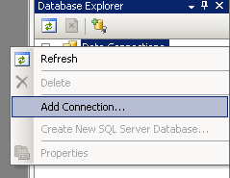
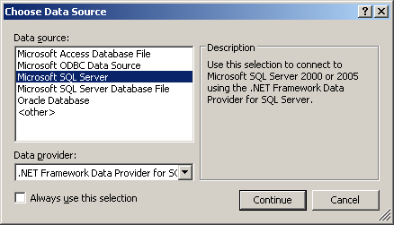
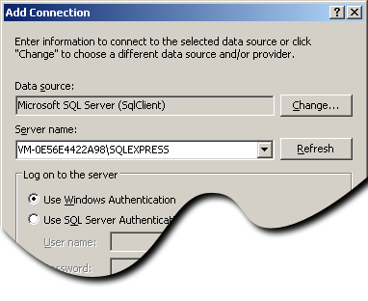
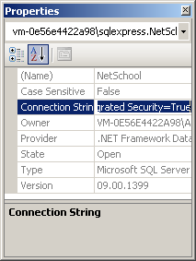
简单方法获得连接字符串
1.服务器资源管理器中添加数据库对象
2.利用SQLDataSource控件向导，获取连接字符串[第八章讲解，略过]
（USERADONET-CreateConnectionStringWithDataSource.aspx）
第07讲 应用ADO.NET编程

Slide 14
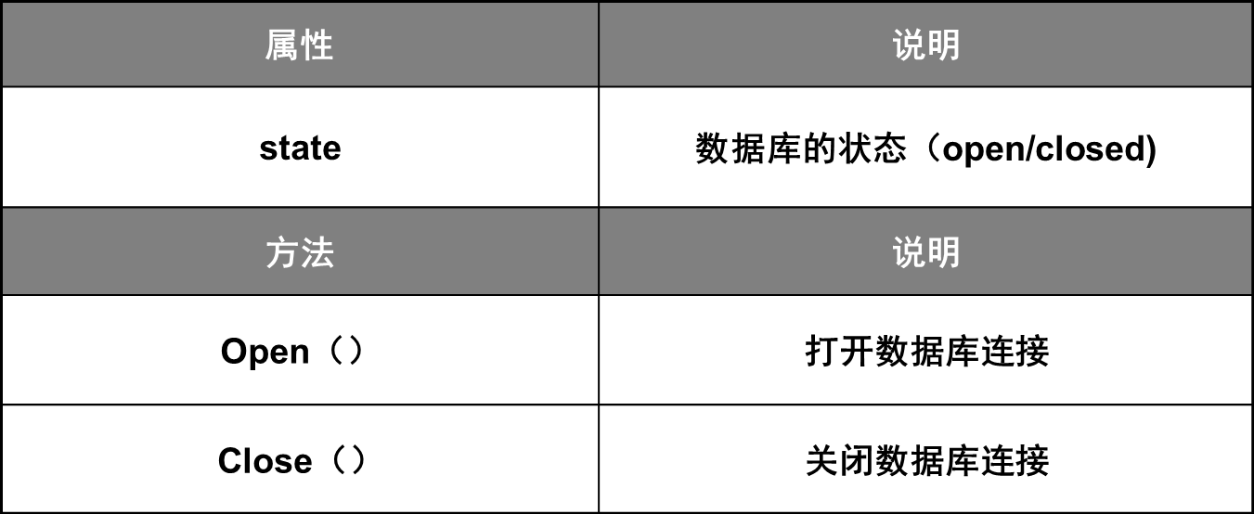
第三步：创建SQL Connection对象连接数据库
SqlConnection conn = new SqlConnection("连接字符串");
ChangeDatabase();BeginTransaction(),CreateCommand()等
第07讲 应用ADO.NET编程

Slide 15
第四步：打开连接
方法如下：
mySQLConnection.open()
第07讲 应用ADO.NET编程

Slide 16
第五步：关闭连接
所有数据库操作结束后，应该关闭连接
mySQLConnection.Close();
第07讲 应用ADO.NET编程

Slide 17
ADO.NET架构
数据库
Connection
连接数据库
执行数据库命令
操作数据库
Command
DataAdapter
将数据库数据填充
到DataSet对象
读取数据库
DataReader
DataSet
数据
处理
对DataSet对象中数据
进行操作，并反映到
物理数据库中
数据
处理
连接式
非连接式
第07讲 应用ADO.NET编程

Slide 18
连接式访问
SqlConnection conn;
SqlCommand cmd;
SqlDataReader rd;
conn = new SqlConnection("连接字符串");
conn.Open();
cmd = new SqlCommand("SQL语句", conn);
rd = cmd.ExecuteReader();
while (rd.Read())
{
response.Write (rd["name"]);
}
rd.Close();
conn.Close();
Connection
Command
DataReader
数据
处理
第07讲 应用ADO.NET编程

Slide 19
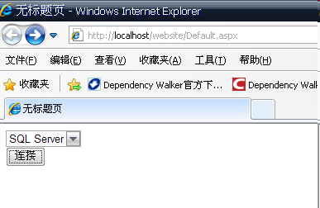
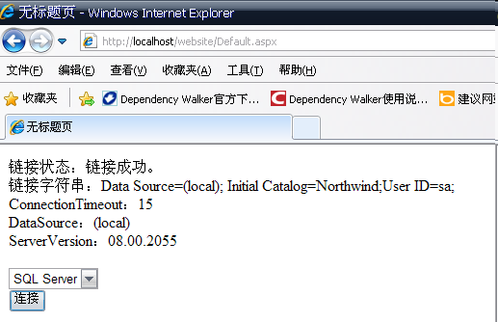
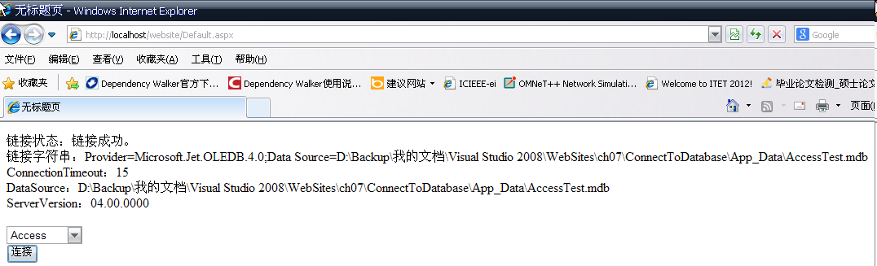
Connection对象
ConnectToDatabase 文件夹中的例子程序（连接多种数据库）
第07讲 应用ADO.NET编程

Slide 20
Command对象
成功连接到数据库，可以对数据库进行查询与添加、删除、修改等操作
一般使用System.Data.SqlClient空间的Command和SqlDataReader对象
执行SQL语句
常用方法：
  ExecuteReader：执行查询语句，结果以DataReader对象返回
  ExecuteNonQuery：执行非查询语句（数据库DLL语句/数据表记录 增、删、改等等）
第07讲 应用ADO.NET编程

Slide 21
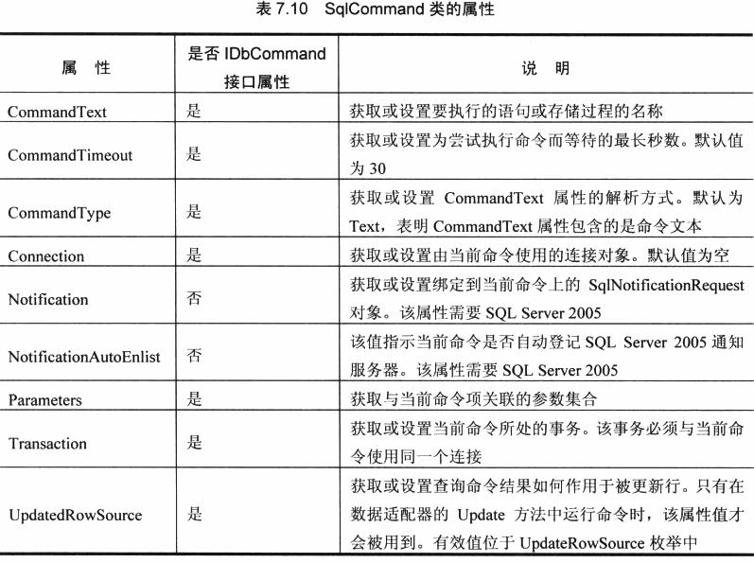
SqlCommand对象的常用属性
第07讲 应用ADO.NET编程

Slide 22
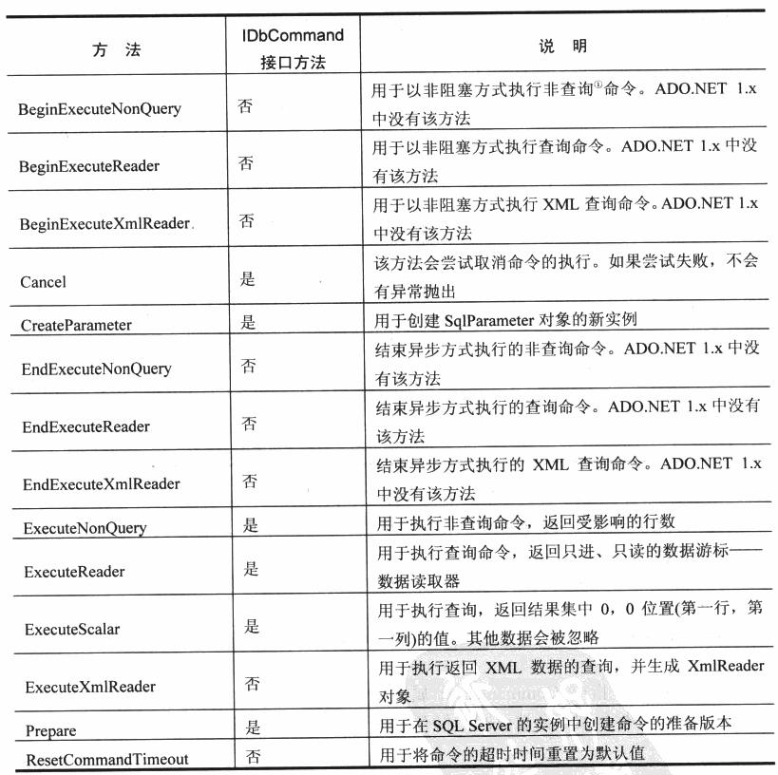
SqlCommand对象的常用方法
第07讲 应用ADO.NET编程

Slide 23
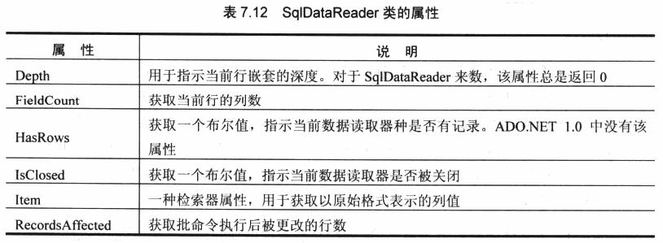
SQLDataReader对象
提供一种对数据只读的，向前的数据读取方式。
  只读：不能通过它修改数据库；
  向前：一条记录读取后，不能再重读一次；
第07讲 应用ADO.NET编程

Slide 24
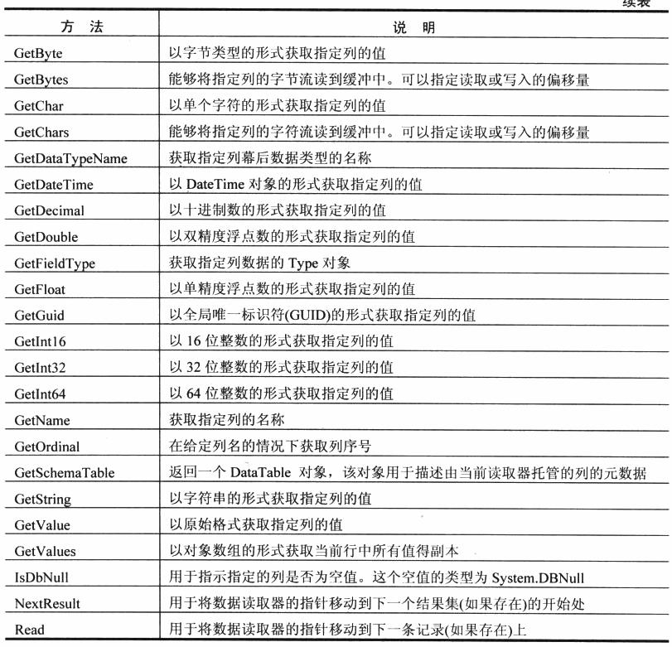
SQLDataReader对象
第07讲 应用ADO.NET编程

Slide 25
DataReader对象
提供对数据只读的、单向的数据读取方式
一般用法：
  while (rd.Read())
  {
  ......
  }
第07讲 应用ADO.NET编程

Slide 26
例子程序
1. ExecuteNonQuery网站中：
  Select、Insert、Update、Delete
2.UseDateReader网站
3.UseADONET中的：
  Default.aspx以及AddNewRecord.aspx
第07讲 应用ADO.NET编程

Slide 27
演示(USEADONET)
protected void Page_Load(object sender, EventArgs e) showallstudent.aspx
{
if (!IsPostBack)
{
SqlConnection conn = new SqlConnection(“Data Source=(local);
Initial Catalog=NetSchool;User ID=sa;Password=sa”);
conn.Open();
SqlCommand cmd = new SqlCommand("select * from student", conn);
SqlDataReader rd = cmd.ExecuteReader();
while (rd.Read())
{
Response.Write(rd[“username"] + "<br>");
}
rd.Close();
conn.Close();
Response.End();
}
}
创建一个执行查询功能的SqlCommand对象，在执行其ExecuteReader方法，就会将查询结果一个SqlDataReader对象返回
第07讲 应用ADO.NET编程

Slide 28
演示 – 增加一条记录
protected void Button1_Click(object sender, EventArgs e) addNewRecord.aspx
{
SqlConnection conn = new SqlConnection(
"Data Source=(local);Initial Catalog=NetSchool;User ID=sa;Password=sa");
conn.Open();
SqlCommand cmd = new SqlCommand(
“insert into student (userid, username) values (133, ‘马学森')", conn);
cmd.ExecuteNonQuery();
conn.Close();
}
第07讲 应用ADO.NET编程

Slide 29
问题
能不能把数据库抽象成类和对象？
第07讲 应用ADO.NET编程

Slide 30
非连接式访问
DataSet提供一种断开式的数据访问机制，即以驻留在内存中的形式来显示数据之间的关系模型。
DataSet可以看成数据存储器的部分数据的本地副本，用户可以读取、插入、修改和删除其中的数据。
DataAdapter类是ADO.NET对象模型中联机和脱机这两部分的桥梁。
DataAdapter能将数据从数据库取出，再放到DataSet中；
DataAdapter还可以提取DataSet中存储在缓存中的更新数据，并提交给数据库。
即：ADO.NET可以在与数据库断开连接的方式下通过DataSet，DataTable对象进行数据处理，当需要更新数据时才重新与数据源进行连接，并更新数据源。
Connection
DataAdapter
dataset
数据
处理
第07讲 应用ADO.NET编程

Slide 31


DataAdapter对象
在数据库和DataSet对象之间交换数据
常用方法：
  Fill：数据库→DataSet
  Update：DateSet→数据库
第07讲 应用ADO.NET编程

Slide 32
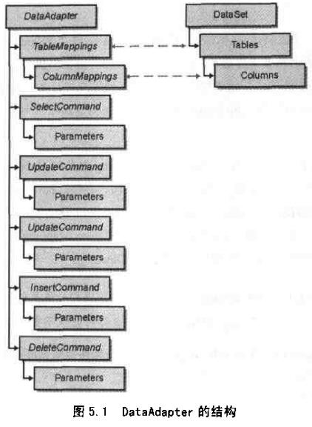
非连接式访问
DataAdapter是专门为处理脱机数据而设计的。
最好的例子是Fill方法，调用Fill方法可以不需要DataAdapter拥有与数据库间的活动连接：若在当前未开放的连接上调用Fill，DataAdapter会开发连接、查询数据库，然后填充结果到DataSet，最后关闭连接。
DataAdapter与DataSet间没有直接连接
在DataAdapter对象的Fill方法中传递DataSet对象作为参数，可以填充DataSet中的DataTable。
Connection
DataAdapter
dataset
数据
处理
第07讲 应用ADO.NET编程

Slide 33
非连接式访问
SqlDataAdapter对象通过无连接的方式完成数据库和本地DataSet之间的交互。使用这种方式操作数据库的一般步骤为：
1.创建SqlConnection的实例;
2.创建SqlDataAdapter的实例，需要的话，根据select语句生成其他SQL语句;
3.创建DataSet的实例;
4.使用Fill方法将数据库中的表填充到DataSet的表中;
5.利用DataGridView或者其他控件对象编辑或显示数据;
6.需要的话，使用Update方法更新数据库。
Connection
DataAdapter
dataset
数据
处理
第07讲 应用ADO.NET编程

Slide 34
非连接式访问
DataSet对象是ADO.NET中最复杂的一个对象，可以包含一个或多个DataTable对象，多个DataTable对象之间可能形成关系（DataRation对象）、约束（Constraint对象）、外键约束（ForeignKeyConstraint对象）等多种关系。
Connection
DataAdapter
dataset
DataTable
DataColumn
DataTable
数据
处理
DataTable
DataRow
DataTable
...
DataSet
第07讲 应用ADO.NET编程

Slide 35
DataSet- 内存数据库
DataTable
DataColumn
DataTable
DataTable
DataRow
DataTable
...
DataSet
第07讲 应用ADO.NET编程

Slide 36
DataSet的使用
DataSet ds;
...
DataTable dt = ds.Tables[...];
DataRow dr = dt.Rows[...];
DataColumn dc = dt.Columns[...];
第07讲 应用ADO.NET编程

Slide 37
作业二：请查找相关例子代码
问题：DataSet对象如何添加记录，修改记录，删除记录
DataRow row = ds.Tables["datatable"].NewRow();//创建DataRow
row[“ID"] = "使用DataSet插入新行";//赋值新列
row[“NAME"] = "使用DataSet插入新行";//赋值新列
ds.Tables["datatable"].Rows.Add(row);//添加新行
第07讲 应用ADO.NET编程

Slide 38
非连接式访问
SqlConnection conn;
SqlDataAdapter da;
DataSet ds;
DataTable dt;
conn = new SqlConnection("连接字符串");
conn.Open();
da = new SqlDataAdapter("select * from student;", conn);
ds = new DataSet();
da.Fill(ds, "student");
dt = ds.Tables["student"];
foreach (DataRow dr in dt.Rows)
{
System.Console.WriteLine(dr[1]);
}
conn.Close();
Connection
DataAdapter
dataset
数据
处理
第07讲 应用ADO.NET编程

Slide 39
演示(UseAdonet_showallstudents.aspx)
protected void Page_Load(object sender, EventArgs e) showallstudent.aspx
{
if (!IsPostBack)
{
SqlConnection conn = new SqlConnection(
"SQLConnectionString" connectionString="Data Source=(local);
Initial Catalog=NetSchool;User ID=sa;Password=sa");
conn.Open();
SqlDataAdapter da = new SqlDataAdapter("select * from student", conn);
DataSet ds = new DataSet();
da.Fill(ds, "student");
DataTable dt = ds.Tables["student"];
foreach (DataRow dr in dt.Rows)
{
Response.Write(dr[“username"] + "<br>");
}
conn.Close();
Response.End();
}
}
第07讲 应用ADO.NET编程

Slide 40
使用HTTP Handler实现数据库操作
HTTP Handler能做什么？
  接收参数
  执行代码
  显示页面
  重定向页面
选讲内容，自修
第07讲 应用ADO.NET编程

Slide 41
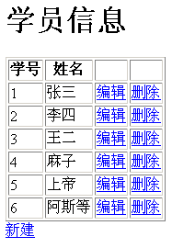
Default.cs
显示学员信息表
提供新建/编辑/删除的超链接
第07讲 应用ADO.NET编程

Slide 42
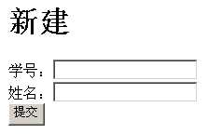
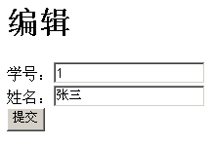
Edit.cs
编辑学员信息
第07讲 应用ADO.NET编程

Slide 43
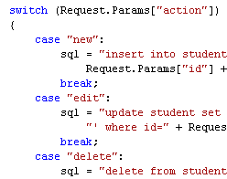
PostData.cs
按照提交的内容增加/删除/修改数据库
重定向回首页
第07讲 应用ADO.NET编程

Slide 44


页面流程
action=new
action=new
id=学号
name=姓名
action=edit
id=学号
name=姓名
Edit
action=edit
id=学号
name=姓名
Default
action=delete
id=学号
PostData
Response.Redirect()
第07讲 应用ADO.NET编程

Slide 45
演示 – HTTP Handler学员信息管理系统
HTTP Handler实现学员信息管理系统
第07讲 应用ADO.NET编程

Slide 46
要点
SQL Server数据库
ADO.NET
相关技术
时间关系、后续内容建议自行阅读
第07讲 应用ADO.NET编程

Slide 47
问题
能不能解决Connection类不唯一的问题？
第07讲 应用ADO.NET编程
Notes:
和文件句柄、套接字等是一个概念

Slide 48
编写与数据库无关的代码
Connection
DbConnection
Command
DbCommand
DataReader
DbDataReader
数据
处理
数据
处理
第07讲 应用ADO.NET编程

Slide 49
演示
DbConnection conn = DbProviderFactories.
GetFactory("System.Data.SqlClient").CreateConnection();
conn.ConnectionString =
"Data Source=(local)\\SQLEXPRESS;Initial Catalog=Test;Integrated Security=True";
conn.Open();
DbCommand cmd = conn.CreateCommand();
cmd.CommandText = "select * from student";
DbDataReader rd = cmd.ExecuteReader();
while (rd.Read())
{
Response.Write(rd["name"] + "<br>");
}
rd.Close();
conn.Close();
Response.End();
第07讲 应用ADO.NET编程

Slide 50
问题
Connection、Command、DataReader...之间究竟是如何关联的？
第07讲 应用ADO.NET编程
Notes:
和文件句柄、套接字等是一个概念

Slide 51
对象之间的关联
关联的本质是两者之间能够相互调用
如何关联的：
  传参
  返回值
第07讲 应用ADO.NET编程

Slide 52
演示
#include <iostream>
using namespace std;
class B;
class A {
public:
B *b;
void DoSomething() {
cout << "This is chass A" << endl;
}
};
class B {
public:
A *a;
B(A *p) {
a = p;
p->b = this;
}
void DoSomething() {
cout << "This is chass B" << endl;
}
};
int main() {
A *aa = new A();
B *bb = new B(aa);
aa->b->DoSomething();
bb->a->DoSomething();
delete bb;
delete aa;
system("pause");
return 0;
}
第07讲 应用ADO.NET编程

Slide 53
.NET数据访问架构
SQL Server
Managed
OleDB
Managed
ODBC
Managed
OleDB
ODBC
SQL Server
其它数据库
第07讲 应用ADO.NET编程

Slide 54
问题
如何在新体系结构中调用旧体系结构？
第07讲 应用ADO.NET编程
Notes:
和文件句柄、套接字等是一个概念

Slide 55
演示 – 旧体系结构
#include <iostream>
using namespace std;
class Old {
public:
virtual void Do() = 0;
};
class OldA: public Old {
public:
void Do() {
cout << "OldA" << endl;
}
};
class OldB: public Old {
public:
void Do() {
cout << "OldB" << endl;
}
};
int main() {
Old *p;
p = new OldA();
p->Do();
delete p;
p = new OldB();
p->Do();
delete p;
return 0;
}
第07讲 应用ADO.NET编程

Slide 56
演示 – 新体系结构
#include <iostream>
using namespace std;
class New {
public:
virtual void Execute() = 0;
};
class NewA: public New {
public:
void Execute() {
cout << "NewA" << endl;
}
};
class NewB: public New {
public:
void Execute() {
cout << "NewB" << endl;
}
};
int main() {
New *p;
p = new NewA();
p->Execute();
delete p;
p = new NewB();
p->Execute();
delete p;
return 0;
}
第07讲 应用ADO.NET编程

Slide 57
演示 – Adapter模式
...
...
class OldToNew: public New {
private:
Old *_old;
public:
OldToNew() {
_old = new OldA();
}
virtual ~OldToNew() {
delete _old;
}
void Execute() {
_old->Do();
}
};
int main() {
New *p;
p = new OldToNew();
p->Execute();
delete p;
return 0;
}
第07讲 应用ADO.NET编程

Slide 58
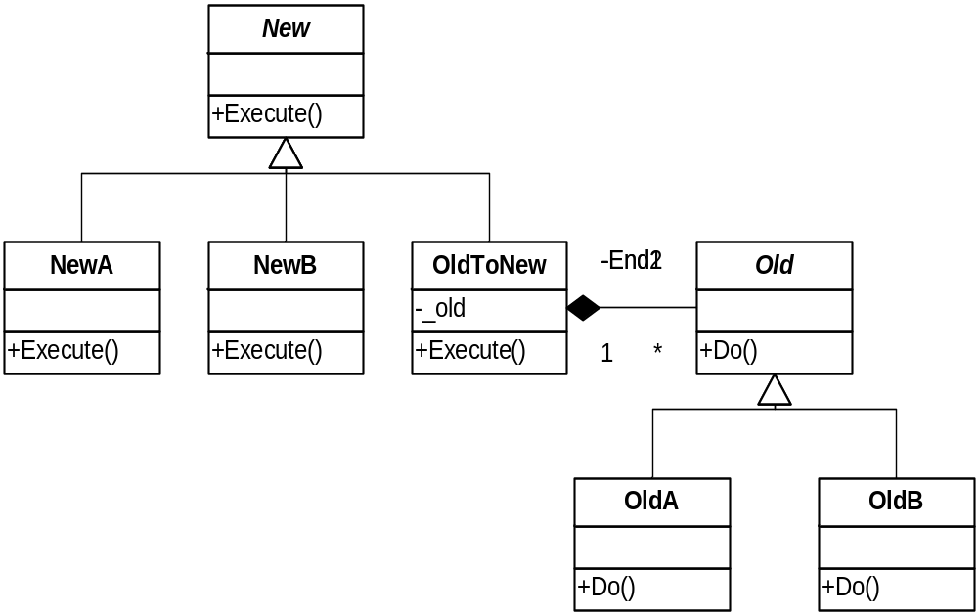
Adapter模式
第07讲 应用ADO.NET编程

Slide 59
小结
SQL Server数据库
ADO.NET
  连接数据库
  连接式访问
  非连接式访问
相关技术
  实现数据库的无关性
  对象关联的实现
  Adapter模式
第07讲 应用ADO.NET编程

Slide 60
作业
习题5、6、11、12
第07讲 应用ADO.NET编程

